Slide 1




Slide 2


Declaração de amor!
Dizer que te amo, pra que?
Se meus olhos já denunciam,
O que meus lábios silenciam
Quando olho para você?
Mesmo que o meu olhar,
Sempre diga a verdade
Falta dizer que este amor
É para toda a eternidade...

Slide 3


Slide 4

Tua Boca
Maria do Rosário Bessas

Slide 5


Slide 6
Eis a fonte dos desejos
Que me lançam no espaço vazio,
De sonhos irrealizáveis.
Fonte de suspiros
Que me tiram da simplicidade
E do cotidiano de minha vida
E me faz cometer loucuras
Simplesmente por um sorriso, que nada promete.

Slide 7
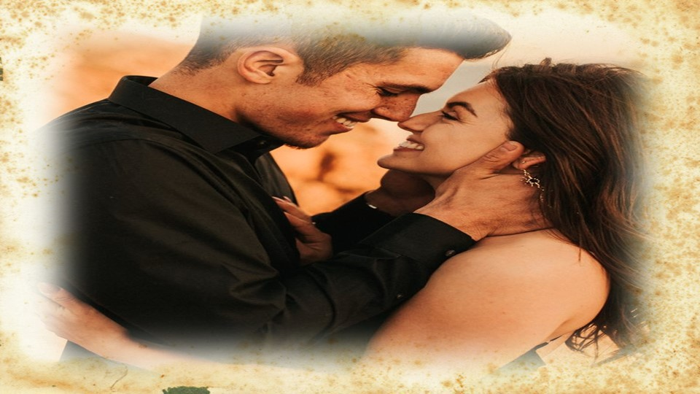

Slide 8
Essa fonte límpida e calma
Que nasce a cada amanhecer,
Às vezes sai da tranquilidade,
E rompe a mansidão de seu cálido leito...

Slide 9
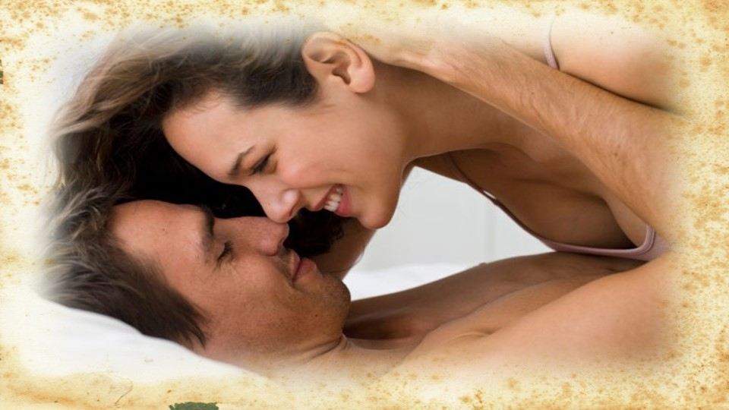

Slide 10
Transborda em torrentes tempestuosas
Que me açoitam a carne
E penetram em minhas entranhas
Com palavras afiadas,
Tal qual navalhas
Que rasgam pouco a pouco os meus sonhos.

Slide 11
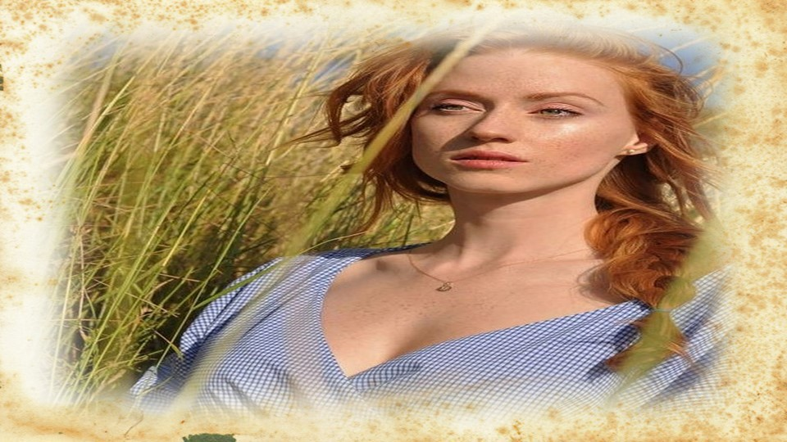

Slide 12
Essa fonte de lábios carnudos e impetuosos
Se abre às vezes no esgar de um sorriso,
Como uma esmola tímida e indulgente
Para este pobre mendigo
E depois se afasta indiferente.

Slide 13
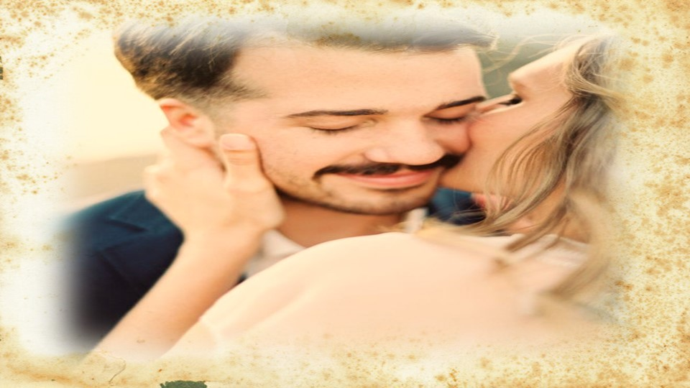

Slide 14
Outras vezes, nega-me friamente
E se esconde na sombra de seu silêncio,
Quando estendo os braços humildemente
E tento saciar minha sede
No doce regato de seus lábios
E não recebo uma só gota dos seus beijos.
Então amaldiçoo essa fonte fria,
Boca estéril dos meus desejos.

Slide 15
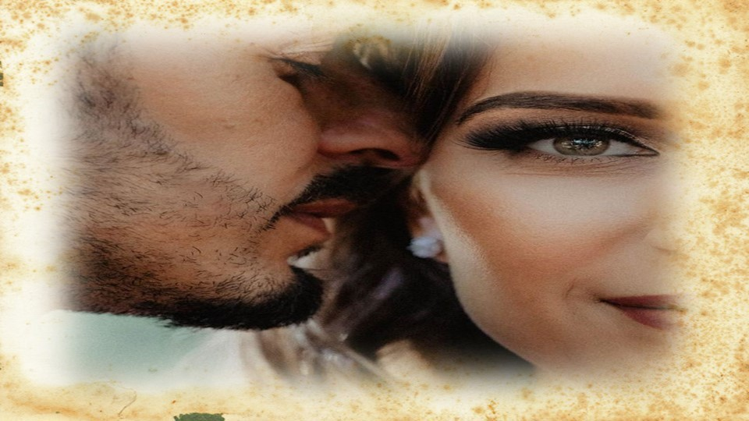

Slide 16

Maria do Rosário
Cléo Menegatt

Slide 17
Imagens: Internet e Acervo Pessoal
Texto: Maria do Rosário Bessas
Música: You and Me- Sergey Grischuk
http://www.sergrasan.com.br/cleoslides
Canal no Youtube:
http://www.youtube.com/c/CleoniceMenegattGoelzer
Criação, Formatação e Edição:
Cléo Menegatt
cmenegatt2016@gmail.com

